Slide 1
CONOCIMIENTOS, ACTITUDES Y PRÁCTICAS FRENTE AL RIESGO POR RUIDO EN LOS TRABAJADORES DE PLANTAS DE CONCRETO DEL ÁREA METROPOLITANA DE BUCARAMANGA
.
Raquel Rivera Carvajal, Ingrid Johana Orellano Mercado y José Orlando Alba Jaimes

Slide 2
PLANTEAMIENTO DEL PROBLEMA
Más del 5% de la población mundial padece de pérdida de audición incapacitante.
La exposición al ruido en ambientes de trabajo hace parte del 8% de las causas prevenibles de la pérdida de audición.
Alteraciones cardiovasculares, hormonales, respiratorias, gastrointestinales, del sueño, aprendizaje, psicológicas, sociales y emocionales.
El 13% de enfermedades laborales calificadas corresponden a daño auditivo o hipoacusia neurosensorial derivada de exposición al ruido.
ORGANIZACIÓN MUNDIAL DE LA SALUD (2018). Página Web: Organización Mundial de la Salud. http://www.who.int/mediacentre/factsheets/fs300/es/
BERNABEU, D (2007). Efectos del ruido en la salud. Madrid. http://www.dormirbien.info/wp-content/uploads/2012/03/Ruido_y_Salud-2007.pdf
ARL SURA (2007). ARL SURA con un enfoque a la gestión del riesgo ocupacional. Página Web ARL SURA: https://www.arlsura.com/index.php/69-centro-de-documentacion-anterior/productos-y-servicios-arp-sura/816-arp-sura-con-un-enfoque-a-la-gestion-del-riesgo-ocupacional
Notes:
Sobre activación del sistema nervios autónomo y endocrino

Slide 3
PLANTEAMIENTO DEL PROBLEMA
El 99% de empresas del eslabón de transformación en la cadena productiva del sector construcción: micro y pequeñas.
Falta de EPP, capacitación y sensibilización, intervención en la fuente, seguimiento a condiciones de salud
Tolvas de almacenamiento, tolvas pesadoras, cintas pesadoras, cintas transportadoras, elevadores, silos, tornillos sinfín, amasadoras, transporte de materias primas y mezcladores de concreto
CÁMARA DE COMERCIO DE BUCARAMANGA (2017). Indicadores económicos de Santander. https://www.camaradirecta.com/temas/indicadoresantander/
CÁMARA DE COMERCIO DE BUCARAMANGA (2017). Estructura y dinámica de la construcción. Santander. https://www.camaradirecta.com/temas/documentos%20pdf/cluster_construccion/2017/estructura_dinamica_construccion.pdf

Slide 4
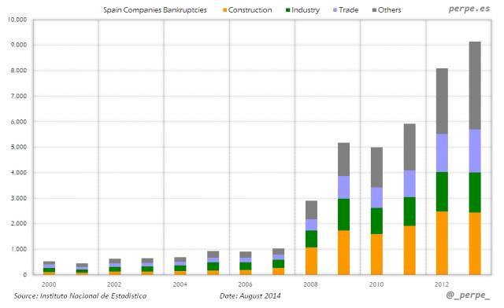
JUSTIFICACIÓN
Sector de la construcción aportó 9,4% PIB en 20161.
Aumento en la demanda de concreto en Santander2.
FASECOLDA3. 1er trimestre 2017 – Sector construcción:
Accidentes de trabajo | 16%
Enfermedades laborales calificadas | 6%
Muertes calificadas por accidente de trabajo | 37%
Pensiones por invalidez en accidente de trabajo | 70%
Indemnizaciones por invalidez permanente parcial por AT | 22%
Indemnizaciones por invalidez permanente parcial por EL | 33%
Fuentes:
CÁMARA COLOMBIANA DE LA CONSTRUCCIÓN (2016). Informe de Gestión 2015-2016. https://camacol.co/sites/default/files/informes_gestion/INFORME%20DE%20GESTION%202016.pdf
CÁMARA DE COMERCIO DE BUCARAMANGA (2018). Despachos de cemento por departamento. Cámara Directa. Santander, Colombia. Disponible en: https://www.camaradirecta.com/temas/indicadoresantander/indicadores/cemento2017.htm
FEDERACION DE ASEGURADORES DE COLOMBIA (2017). Estadísticas del sector [en línea] [Consultado el 20 de octubre de 2017]. Disponible en http://www.fasecolda.com/index.php/fasecolda/estadisticas-del-sector/

Slide 5
OBJETIVO GENERAL
Determinar conocimientos, actitudes y prácticas frente al riesgo por ruido en los trabajadores de plantas de concreto del Área Metropolitana de Bucaramanga en 2018.
OBJETIVOS ESPECÍFICOS
Identificar características sociodemográficas y ocupacionales de los participantes en el estudio
Identificar conocimientos y actitudes frente al riesgo ruido de los trabajadores de plantas de concreto en el AMB en 2018.
Valorar las prácticas que realizan los trabajadores frente al ruido en sus lugares de trabajo de plantas de concreto en el AMB en 2018.
Comparar Conocimientos, Actitudes y Practicas en las empresas participantes

Slide 6
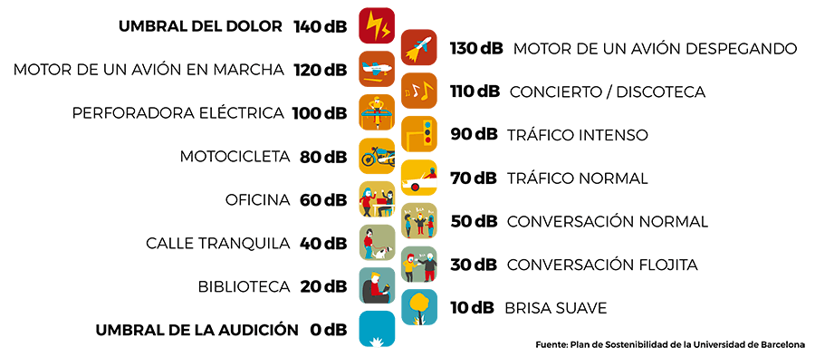
BASES TEÓRICAS
Ruido y sus efectos
Auditivos
Extra auditivos
Prevención y mitigación del ruido
Fuente
Medio
Individuo
Encuestas de conocimientos, actitudes y prácticas
Fuente: Organización Mundial de la Salud

Slide 7
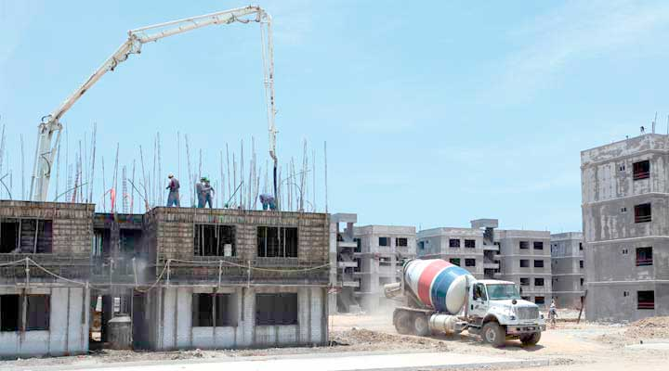
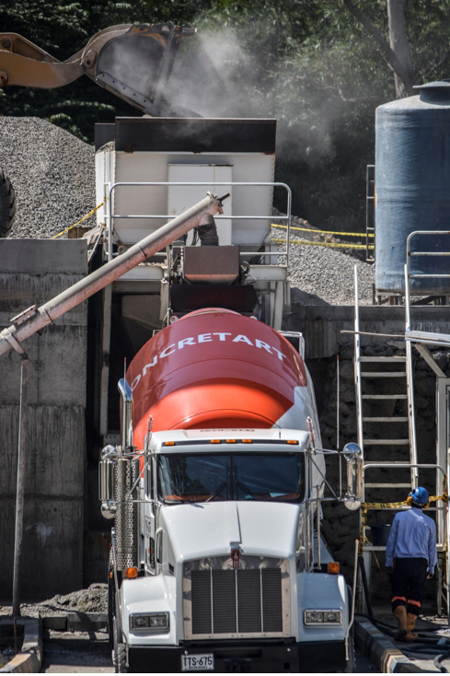
CONTEXTO
Instalaciones de las plantas de producción
Vías de circulación
Obras de construcción para entrega de producto
Cargue, descargue y dosificación de materiales de río y cemento
Mezcla y homogenización en vehículos mixer
Producción y suministro de concreto
Fuente: CEMEX – CONCRETOS, METRO CUBICO, CONCRETART https://paginas.seccionamarilla.com.mx/img/2138/396.jpg

Slide 8
BASES LEGALES
Norma | Autor | Descripción
Resolución 8321 de 1983 | Ministerio de Salud | Por la cual se dictan normas sobre Protección y conservación de la audición, por causa de la producción y emisión de ruidos
Resolución 1792 de 1990 | Ministerio de Trabajo y Seguridad Social y Salud | Por el cual se adoptan valores límites permisibles para la exposición ocupacional al ruido
Resolución 627 de 2006 | Ministerio de Ambiente, Vivienda y Desarrollo Territorial | Por la cual se establece la norma nacional de emisión de ruido y ruido ambiental
Resolución 2844 de 2007 | Ministerio de la Protección Social | Guías de Atención Integral de Salud Ocupacional Basadas en la Evidencia - Hipoacusia Neurosensorial Inducida por Ruido en el lugar de Trabajo. GATI-HNIR

Slide 9
ANTECEDENTES INVESTIGATIVOS
Internacionales
Efectos del ruido en la presión arterial en trabajadores de una empresa petrolera venezolana- Fernández, Bultrón y Colina. 2010
Gestión del peligro ruido en Cementos Progreso - Escobar, Roldán y Cruz. 2014.
Nacionales
Encuesta de conocimientos, actitudes y prácticas – CAP de ruido en zona priorizada, Girardot 2014 – Murcia Monrroy. 2014.
Evaluación de la percepción del riesgo en trabajadores de una empresa del sector de la construcción en Bogotá – González. 2011.

Slide 10
Diseño Metodológico
Investigación de tipo cuantitativo, transversal, con un alcance descriptivo
La población: 41 trabajadores.
Criterios de inclusión: mayor de 18 años, trabajador vinculado. Exclusión: discapacidad física para contestar la encuesta.
La recolección de la información se realizó a través de una encuesta entre abril y mayo de 2018
Análisis de datos por medio de medidas de proporción, de tendencia central y pruebas estadísticas para determinar diferencias entere las empresas (prueba u Man Whitney, chi 2 y Person

Slide 11
VARIABLES DE ESTUDIO
11
11
25
15

Slide 12
CONSIDERACIONES ÉTICAS DEL ESTUDIO
Investigación sin Riesgo. Resolución 008430 de 1993 del Ministerio de Salud de la legislación Colombiana (Ministerio de Salud, 1993) (artículos 10 y 11).
PRINCIPIOS:
CONFIDENCIALIDAD
AUTONOMÍA
BENEFICENCIA.
JUSTICIA

Slide 13
RESULTADOS
Tabla Características sociodemográficas
Variable | Empresas |  |  | p | Total (n=41)
 | 1 (n=12) Metro cubico | 2 (n=14) Concretart SAS | 3 (n=15) Cemex SA
Edad Ẋ ± DE | 37.08 ± 8.77 | 31.08 ± 6.10 | 33.46 ± 3.52 | 0.215 | 33.75 ± 6.57
Sexo |  |  |  | 0.302
Masculino %(n) | 83.33 (10) | 85.71(12) | 100 (15) |  | 90.24 (37)
Femenino | 16.67 (2) | 14.29 (2) | 0 |  | 9.76 (4)
Nivel educativo |  |  |  | 0.040
Primaria | 8.33 (1) | 0 | 0 |  | 2.44 (1)
Bachiller | 41.67 (5) | 28.57 (4) | 53.33 (8) |  | 41.46 (17)
Técnico/tecnológico | 41.67 (5) | 71.46 (10) | 20.00 (3) |  | 43.90 (18)
Profesional | 8.33 (2) | 0 | 26.67 (4) |  | 12.20 (5)

Slide 14
RESULTADOS
Tabla Percepción del nivel de ruidos con relación a la fuente
(minutos por cada hora)
Escuchar una conversación
40 – 50 cm
2 mts
+ 2 mts

Slide 15
RESULTADOS
Grafico Porcentaje de afecciones en el trabajo originadas por el ruido
Dificulta la concentración mental requerida en las tareas
Valor p Pearson = 0.23
Distracción importante durante el desarrollo del trabajo
Valor p Pearson = 0.054

Slide 16
RESULTADOS
Tabla Características del ruido
Variable | Empresa |  |  | p | Total (n=41)
 | 1 (n=12) | 2 (n=14) | 3 (n=15)
Constante y continuo | 8.33 (1) | 71.43 (10) | 46.67 (7) | 0.003 | 43.90 (18)
Variaciones en la jornada | 100 (12) | 100 (14) | 73.33 (11) | 0.028 | 90.24 (37)
Impactos | 16.67 (2) | 71.43 (10) | 26.67 (4) | 0.009 | 39.02 (16)
Inesperados pueden sobresaltar | 16.67 (2) | 64.29 (9) | 33.33 (5) | 0.044 | 39.02 (16)
Combinados habitualmente | 100 (12) | 100 (14) | 73.33 (11) | 0.028 | 90.24 (37)
Algún tono predominante | 83.33 (10) | 71.43 ((10) | 53.33 (8) | 0.411 | 68.29 (28)
Uso de protectores auditivos
Instrucciones de uso | 100 (12) | 78.57 (11) | 100 (15) | 0.055 | 92.68 (38)
Realiza limpieza | 100 (12) | 78.57 (11) | 100 (15) | 0.055 | 92.68 (38)

Slide 17
RESULTADOS
Tabla Desconocimientos frente al riesgo del ruido
Variable | Empresa |  |  | p | Total (n=41)
 | 1 (n=12) | 2 (n=14) | 3 (n=15)
Perturbación sueño y cansancio | 8.33 (1) | 21.43 (3) | 26.67 (4) | 0.544 | 19.51 (8)
Fatiga y neurosis | 33.33 (4) | 28.57 (4) | 93.33 (14) | 0.000 | 53.66 (22)
Disfunción sexual | 66.67 (8) | 100 (14) | 93.33 (14) | 0.027 | 87.80 (36)
Estrés y cefalea | 16.67 (2) | 7.14 (1) | 33.33 (5) | 0.229 | 19.51 (8)
Disminución capacidad auditiva | 0 | 14.29 (2) | 6.67 (14) | 0.626 | 7.32 (3)
Nivel permisible en tiempo y exposición 85 db – 8 horas | 33.33 (4) | 71.43 (10) | 46.67 (7) | 0.003 | 51.22 (21)
Pérdida de audición incapacitante 70 db | 100 (12) | 78.57 (11) | 100 (15) | 0.016 | 92.68 (38)
Una ley que ampare los trabajadores frente al ruido | 8.33 (1) | 35.71 (5) | 13.33(2) | 0.043 | 17.07 (7)

Slide 18
RESULTADOS
Tabla Actitudes frente al ruido
Variable | Empresa |  |  | p | Total (n=41)
 | 1 (n=12) | 2 (n=14) | 3 (n=15)
Continua trabajando sin problema |  |  |  | 0.038
Nunca | 25.00 | 21.43 | 26.67 |  | 24.39
Algunas veces | 25.00 | 0.00 | 40.00 |  | 21.95
Casi siempre | 41.67 | 35.71 | 6.67 |  | 26.83
Siempre | 8.33 | 42.86 | 26.67 |  | 26.83

Slide 19
RESULTADOS
Grafica Distribución porcentual según Practicas frente al ruido

Slide 20
DISCUSIÓN
Concuerda con:
Estudio previo en al empresa: La población de estudio está sometida a niveles de ruido que oscilan entre 82,2 – 96,5 dB(A) al estar ubicado al lado de un vehículo mixer y entre 58,5 - 84,0 dB(A) al estar en oficina administrativas y laboratorios de ensayos.
Según los resultados de este estudio el 22.0% no solicitan controles a las emisiones de ruido, pudiéndose relacionar con estudios como el de González 2015, en los que se concluyó que las actividades de exponerse a ruido y exponerse a polvo, son aquellas percibidas con una magnitud del riego baja, es decir los trabajadores perciben que los daños a su salud no son tan graves
En concordancia con el estudio de COITT 2008, donde el 52,6% de los entrevistados no ha tomado, ni va a tomar, ninguna medida para reducir o evitar el ruido, en nuestra muestra el 54% de los encuestados tuvieron como respuesta que continuaban realizando sus labores
Diferente con:
El 17.07% de la población desconoce la existencia de alguna ley o normativa para la regulación. En estudio de COITT en 2008 el desconocimiento fue entre el 30% y 40%

Slide 21
DISCUSIÓN
SESGOS:
Información: encuestadores capacitados (profesionales), aplicación de prueba piloto, encuesta un poco larga (66 preguntas),
Selección: participación de una gran porcentaje de la población de las 3 empresas
VALIDEZ:
Solo a los trabajadores de la empres, la extrapolación de los resultados a otras poblaciones diferentes no será factible

Slide 22
CONCLUSIONES
El 66% de la población de estudio refiere que no presentan síntomas por ruido, la totalidad de los trabajadores realiza labores durante mínimo 8 horas diarias de las cuales la mitad de ese tiempo consideran que están expuestos a ruido alto por maquinaria, equipos, volquetas y mixer la mitad del tiempo; haciéndolos vulnerables para desarrollar patologías auditivas según las recomendaciones de la Organización Internacional del trabajo (OIT) relacionadas con horas y niveles de exposición (OMS, 1999)
Al comparar las empresas se pudiera decir que la numero 3 tiene condiciones un poco mas favorables de conocimiento en comparación con las otras dos empresas, puede ser explicado porqué tienen un mayor porcentaje de profesionales que las otras dos empresas.

Slide 23
RECOMENDACIONES
Tipo de criterio | Descripción | Intervención
Preventivos | Ubicación de puestos de trabajo Contar con fichas técnicas de maquinaria y equipo Procedimiento de uso y mantenimiento de equipos | De acuerdo a tamaño de la empresa Criterios de compras Seguimiento al procedimiento
De acción | Resultados de mediciones ambientales Reportes de condiciones de salud | Recomendaciones de entidad que la realiza Restricciones y recomendaciones médicas
De control | Técnico Administrativos Elementos de protección personal Capacitación Sistemas de Vigilancia epidemiológica | Eliminación, sustitución, barreras, silenciadores, aislamiento, reordenamiento Programa de mantenimiento, tiempos de exposición, programación de producción, señalización de áreas críticas Atenuación de acuerdo a necesidad Legislación, conceptos básicos, efectos a la salud, resultados de mediciones ambientales, procedimientos seguros de operación, medidas de prevención y control, mecanismos de reporte de condiciones y actos inseguros
Fuente: Los autores

Slide 24
BIBLIOGRAFÍA
BERNABEU, D. (2007) Efectos del ruido en la salud. Madrid. http://www.dormirbien.info/wp-content/uploads/2012/03/Ruido_y_Salud-2007.pdf
BLASCO, J. ET AL. (2010). Efectos extra-auditivos del ruido, salud, calidad de vida y rendimiento en el trabajo; actuación en vigilancia de la salud. Escuela Nacional de Medicina del Trabajo: Madrid, España. Instituto de salud Carlos III. Disponible en: http://www.isciii.es/ISCIII/es/contenidos/fd-publicaciones-isciii/fd-documentos/Efectos_extra_auditivos_del_ruido.pdf
ESCOBAR, ROLDAN Y CRUZ: Gestión del peligro ruido en Cementos Progreso. 2014. http://www.scielo.org.ve/scielo.php?script=sci_arttext&pid=S0535-51332010000300002&lang=pt
FERNANDEZ, BULTRÓN Y COLINA: Efectos del ruido en la presión arterial de los trabajadores de una empresa petrolera venezolana. 2010. HOLMAN, http://www.scielo.org.ve/scielo.php?script=sci_arttext&pid=S0535-51332010000300002&lang=pt
HOLMAN, A. (2012). Encuestas de Conocimientos, Actitudes y Práctica en el ámbito de la Protección de la Infancia. Save the Children: Disponible en: http://resourcecentre.savethechildren.se/sites/default/files/documents/kap_report_sp_hi-res.pdf
MURCIA MONRROY: Encuesta de conocimientos, actitudes y prácticas CAP de ruido en zona priorizada, Girardot 2014. https://documentodegrado.uniandes.edu.co/documentos/201310399_fecha_2014_12_01_hora_16_36_57_parte_1.pdf

Slide 25
BIBLIOGRAFIA
ARISTIZÁBAL, J. (2013). La enfermedad laboral en Colombia. Fasecolda. Colombia: Disponible en: http://www.fasecolda.com/files/2214/4909/2246/Aristizabal._2013._La_enfermedad_laboral_en_Colombia.pdf
ARL SURA (2007). ARL SURA con un enfoque a la gestión del riesgo ocupacional. Página Web ARL SURA: https://www.arlsura.com/index.php/69-centro-de-documentacion-anterior/productos-y-servicios-arp-sura/816-arp-sura-con-un-enfoque-a-la-gestion-del-riesgo-ocupacional
BERGLUND, B. ET AL. (1999). Guías para el ruido urbano. Universidad de Cantabria, España: Open Course Ware. Recuperado de https://ocw.unican.es/pluginfile.php/965/course/section/1090/Guias%2520para%2520el%2520ruido%2520urbano.pdf
CÁMARA COLOMBIANA DE LA CONSTRUCCIÓN (2016). Informe de Gestión 2015-2016. https://camacol.co/sites/default/files/informes_gestion/INFORME%20DE%20GESTION%202016.pdf
CÁMARA DE OMERCIO DE BUCARAMANGA (2017). Estructura y dinámica de la construcción. Santander. Julio 2017. https://www.camaradirecta.com/temas/documentos%20pdf/cluster_construccion/2017/estructura_dinamica_construccion.pdf
CÁMARA DE COMERCIO DE BUCARAMANGA (2017). Indicadores económicos de Santander. https://www.camaradirecta.com/temas/indicadoresantander/
CÁMARA DE COMERCIO DE BUCARAMANGA (2017). Índice de precios de vivienda nueva. Cámara directa. Santander, Colombia. Disponible en: https://www.camaradirecta.com/temas/indicadoresantander/indicadores/ipvn2017.htm
CÁMARA DE COMERCIO DE BUCARAMANGA (2017). Unidades de vivienda tipo No VIS culminadas. Cámara directa. Santander Colombia: Disponible en: https://www.camaradirecta.com/temas/indicadoresantander/indicadores/viviendanovis2017.htm
CÁMARA DE COMERCIO DE BUCARAMANGA (2018). Despachos de cemento por departamento. Cámara Directa. Santander, Colombia. Disponible en: https://www.camaradirecta.com/temas/indicadoresantander/indicadores/cemento2017.htm

Slide 26
GRACIAS

